Slide 1
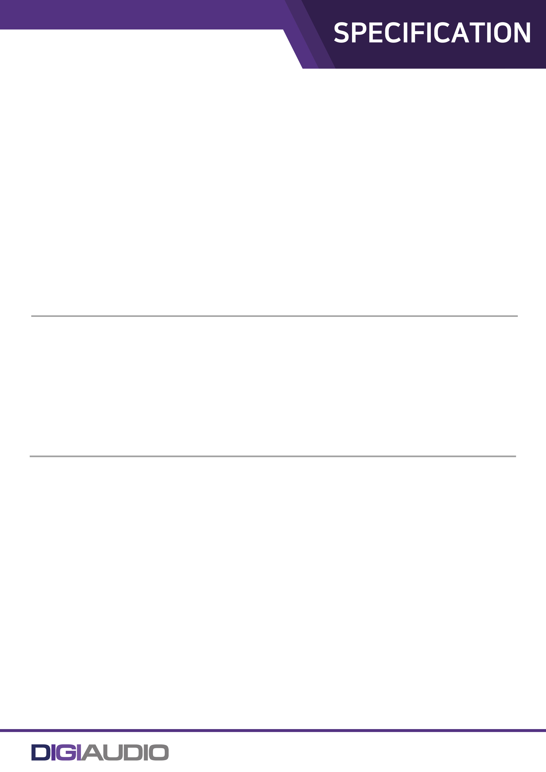
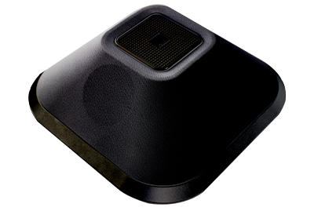
CEILING SPEAKER
DLS040B
실내 천정형 컬럼 스피커
개별 4각 방사 드라이버를 통한 균일한 청음
반사음이 없이 소리 전달
천정의 높이에 따라 송출 청음 지역 넓어짐
정격출력 : 20W
음압 : 80㏈
주파수범위 : 230㎐~80000㎐
임피던스 : 8/1000/2000Ω
외형규격(W x H x D)mm : 346 x 124 x 346
무게 : 2.3㎏
종류 : PA용스피커
형태 : Ceiling형
색상 : BLACK

